Slide 1
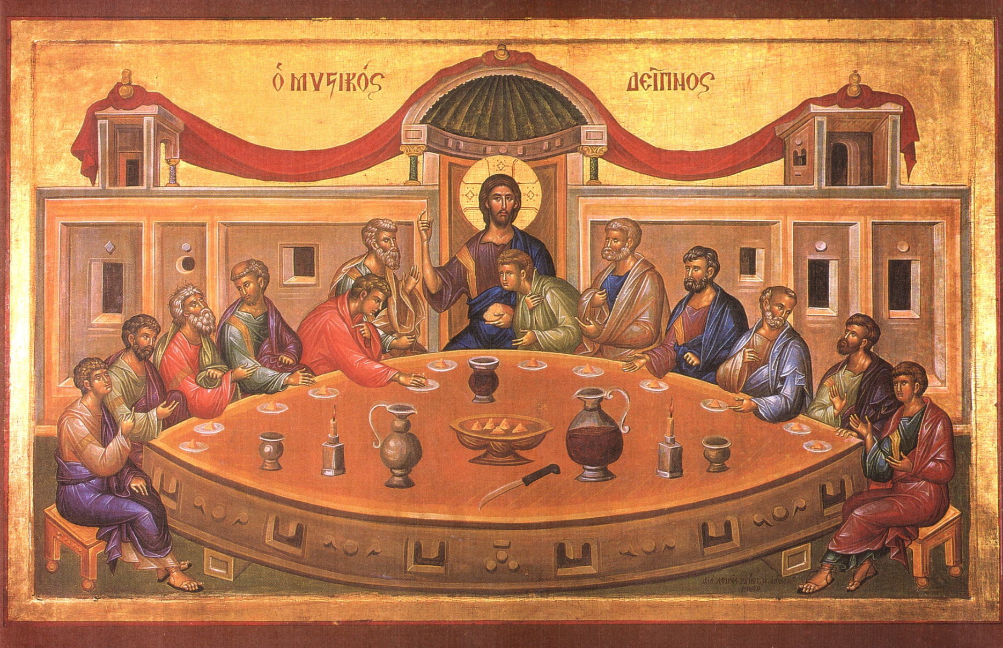
ТАЈНА ВЕЧЕРА

Slide 2
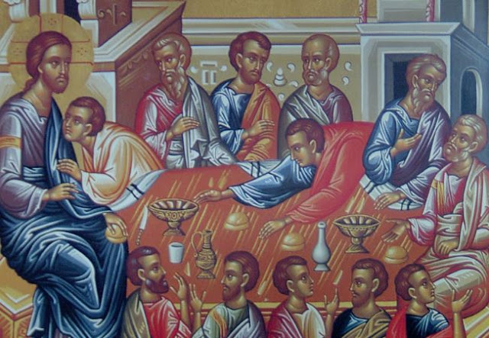
- Тајна вечера била је у четвртак. - Христос открива својим ученицима да ће га један од Aпостола издати. - Парче умоченог хљеба дао је Aпостолу Јуди који га је издао.
Господ је узео хљеб, благословио и рекао: „Узмите, једите, ово је тијело моје, које се ради вас ломи на отпуштење гријехова!“ Затим је узео чашу вина и уз благослов је рекао: „Пијте из ње сви, ово је крв моја Новога завјета, која се за многе излива, на отпуштање гријехова! Ово чините у мој спомен.“

Slide 3
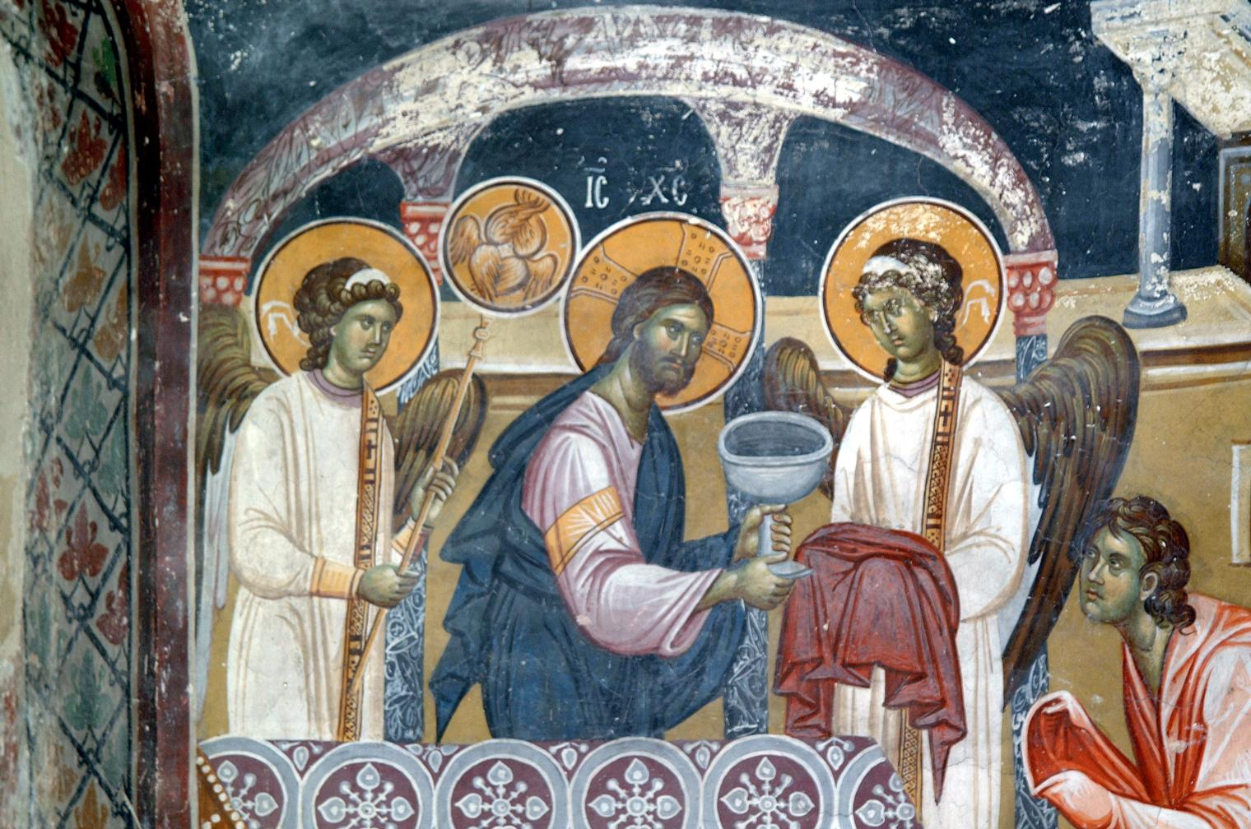
Овим ријечима Спаситељ је установио Свету тајну евхаристије (причешћа) и први пут причестио своје ученике.
Ријеч евхаристија грчког је поријекла и значи благодарење.
Због Свете тајне и вечера је названа Тајна вечера.

Slide 4
ДОПУНИ РЕЧЕНИЦЕ!
Господ Исус Христос је у току _____________ рекао да ће га један од _____________ издати. Тада је залогај умоченог _____________ дао _____________, рекавши му да то што жели _____________ што прије.
Затим је Спаситељ узео хљеб _____________ га и рекао „_____________ и _____________ ово је тијело моје!“
Онда је узео чашу вина и рекао: „_____________ из ње сви, ово је крв моја Новога завјета!“
- Урадите задатке у радној свесци на страни 27!

